Slide 1
Brexit or not ?
指導老師：紀博三
報告者：楊采縈、李軒

Slide 2
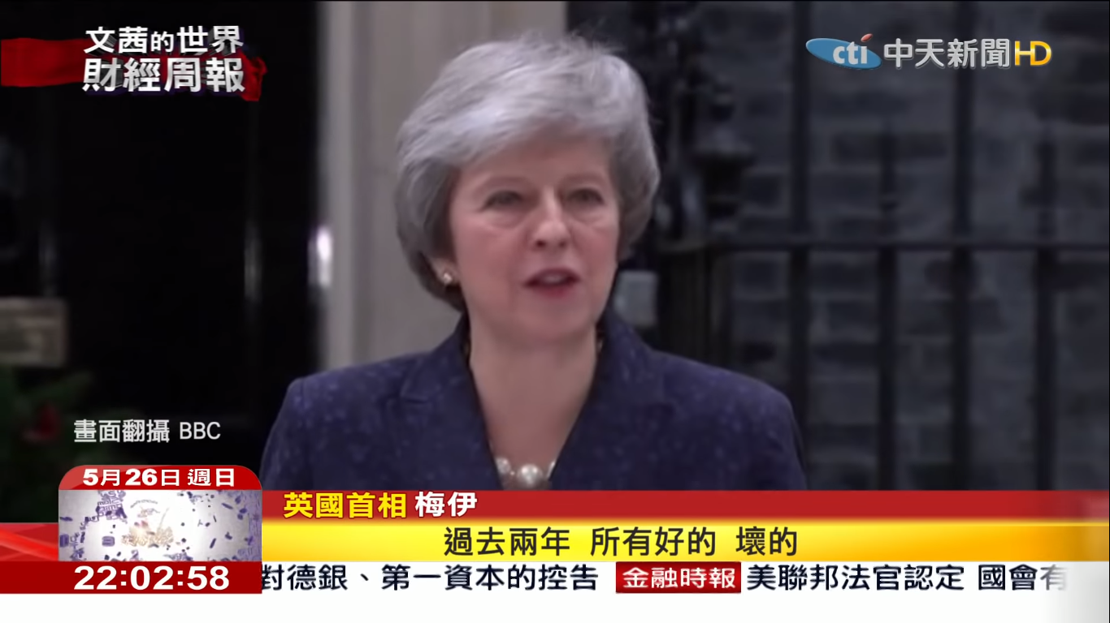
一、研究動機

Slide 3
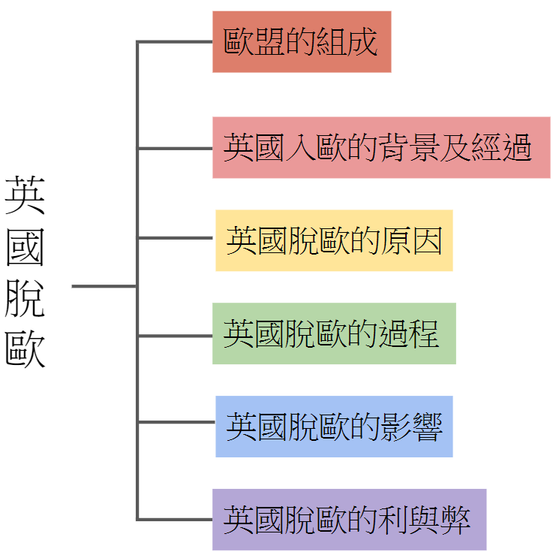
二、研究目的與研究架構
(一) 歐盟的組成。
(二) 英國入歐的背景及經過。
(三) 英國脫歐的原因。
(四) 英國脫歐的過程。
(五) 英國脫歐的影響
(六) 分析英國脫歐的利與弊。

Slide 4
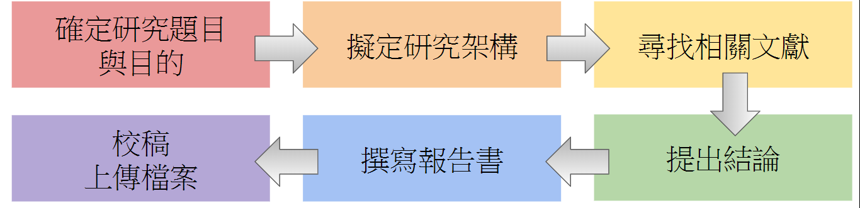
三、研究流程

Slide 5

一、歐盟的組成
1957年
2007年
1951年
1986年
簽 成 體
署 立 。
︽ 歐
巴 洲
黎 煤
條 鋼
約 共
︾ 同
簽 成 體 同
署 立 及 體
︽ 歐 歐 。
羅 洲 洲
馬 經 原
條 濟 子
約 共 能
︾ 同 共
簽 案
署 ︾
︽ 。
單
一
市
場
法
簽 ︾
署 歐
︽ 盟
里 成
斯 立
本 。
條
約

Slide 6
一、歐盟的組成
歐盟
歐洲煤鋼共同體
歐洲經濟共同體
歐洲原子能共同體

Slide 7
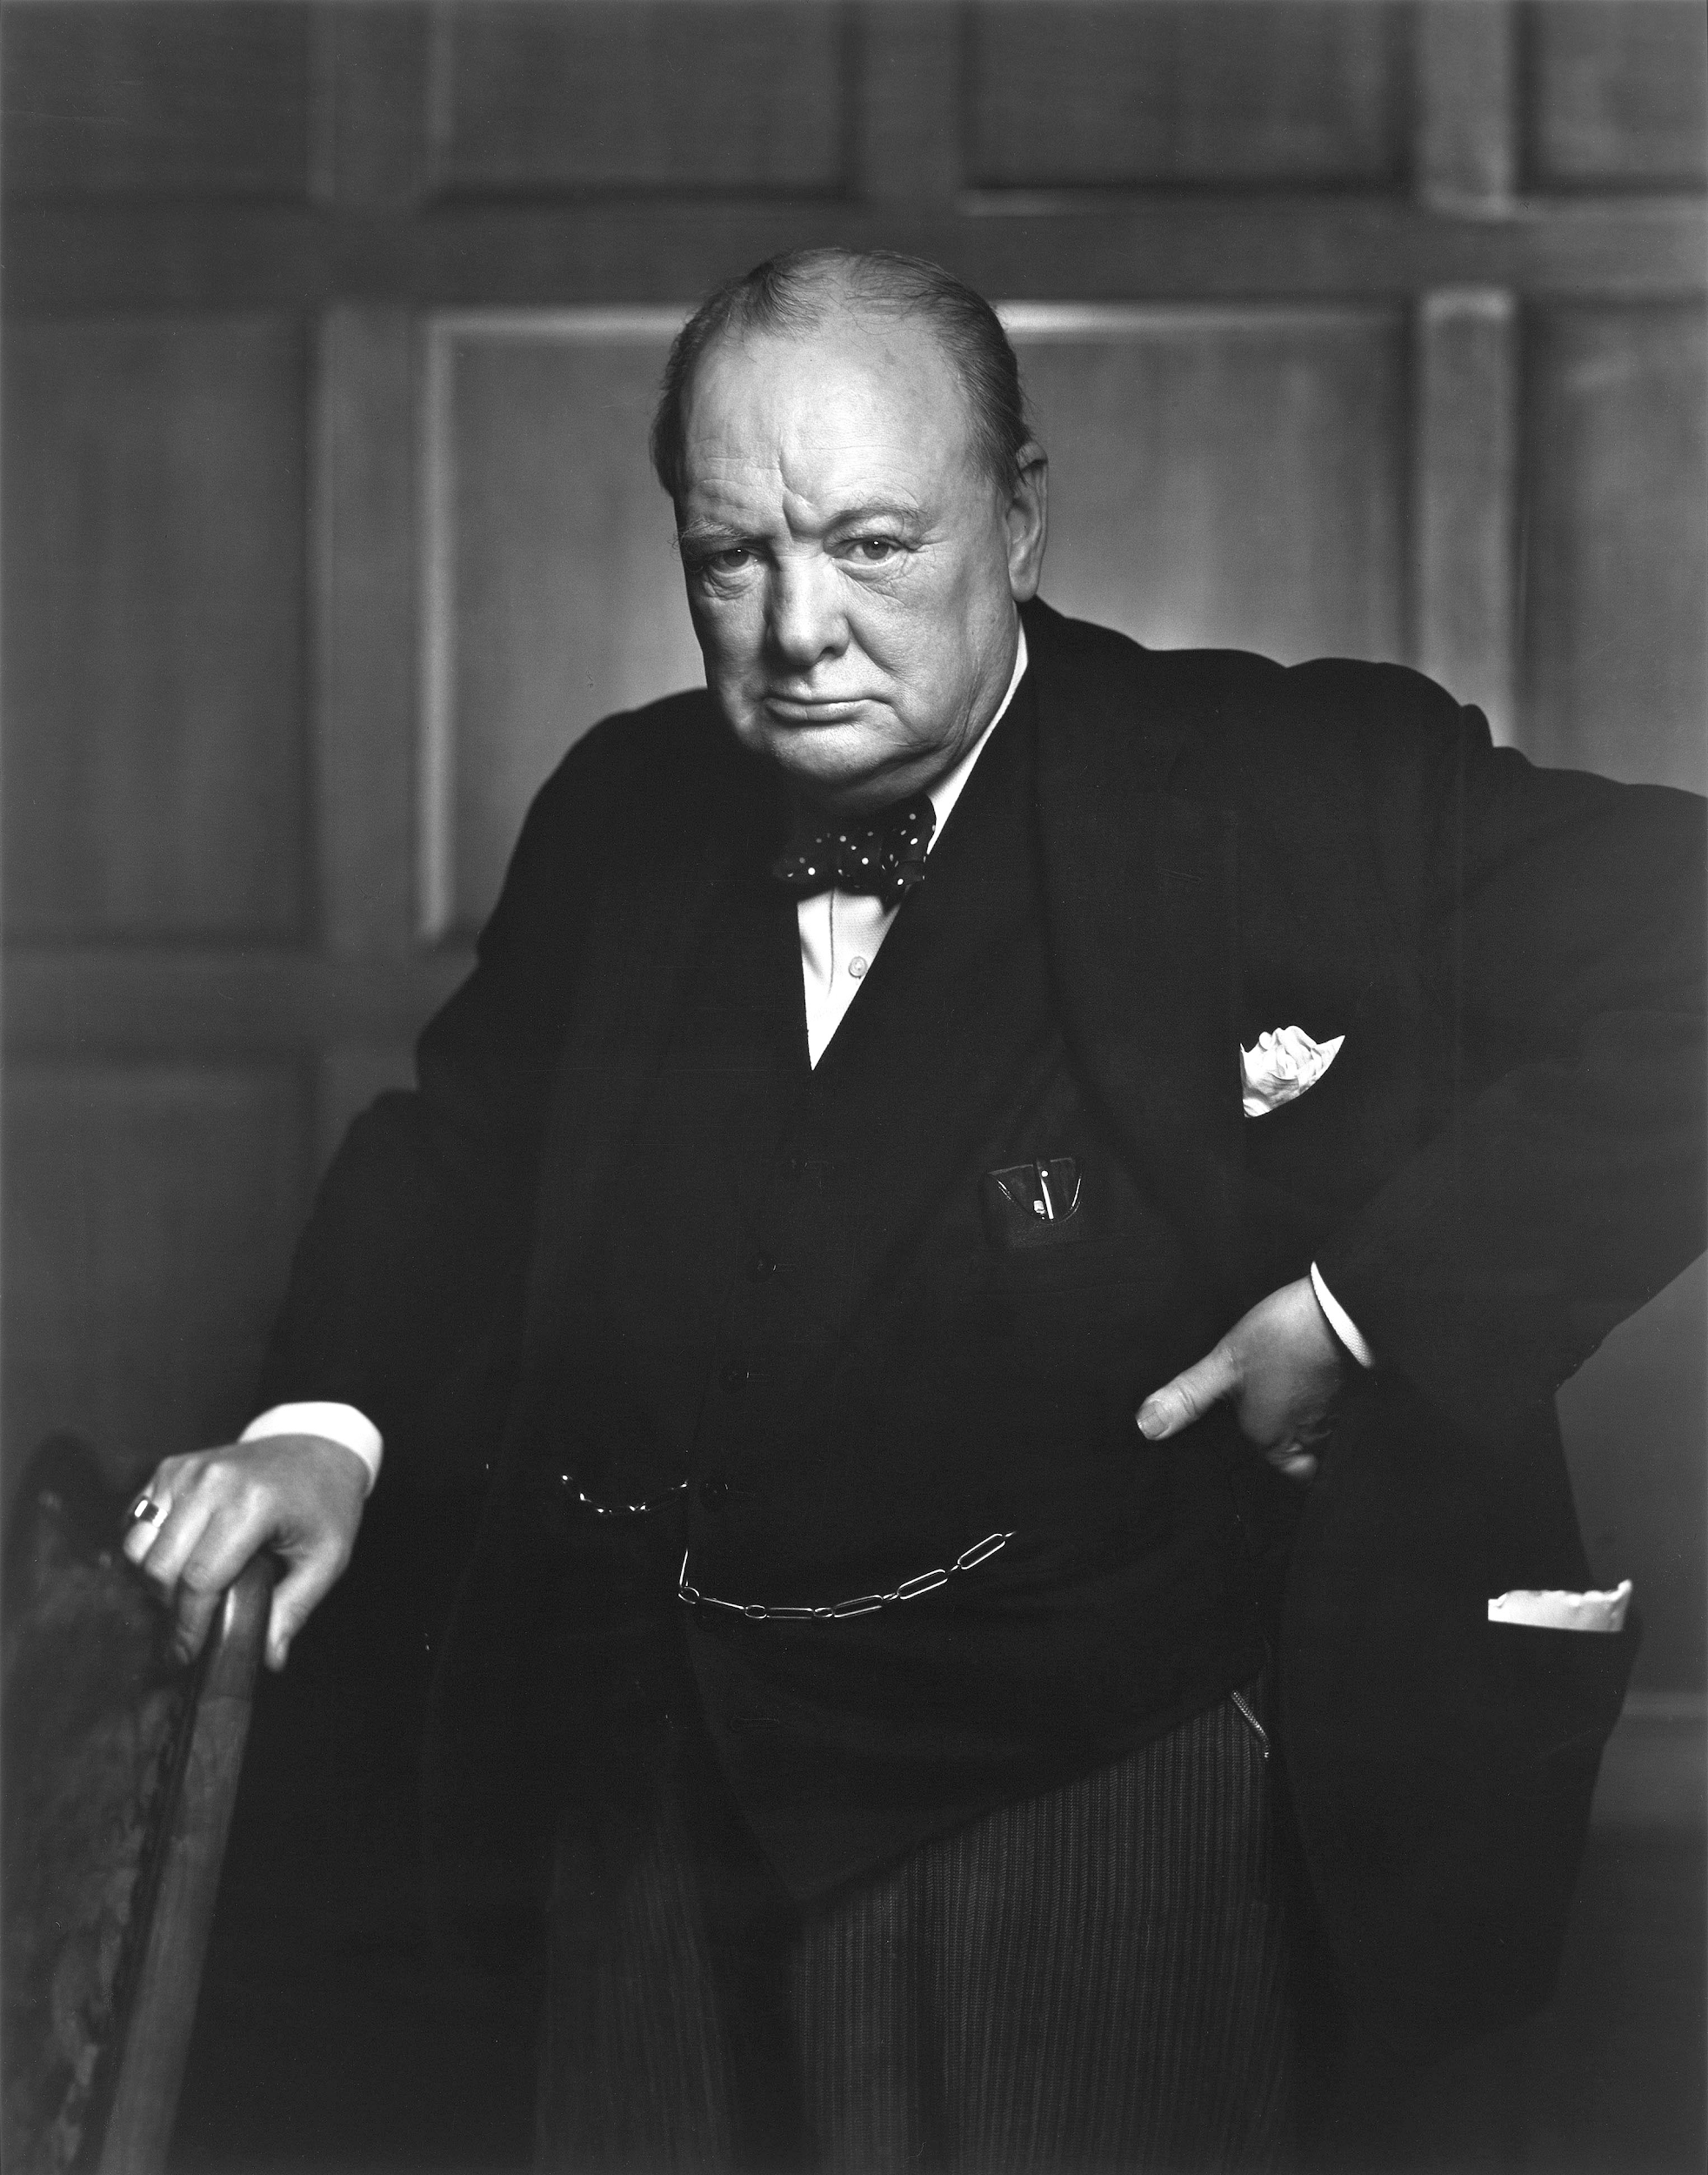
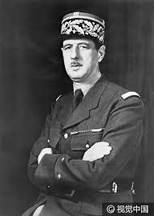
二、英國入歐的背景及經過。
西元1951年 —— 《巴黎條約》
結果：未加入
原因：
VS

Slide 8



二、英國入歐的背景及經過。
西元1961年 —— 英國提交申請
結果：未加入
原因：1.英國的政治對歐洲一體化有牴觸
2.英國與美國關係密切

Slide 9

二、英國入歐的背景及經過。
西元1963、1967年 —— 英國提交申請
結果：未加入
原因：經濟狀況不相配

Slide 10
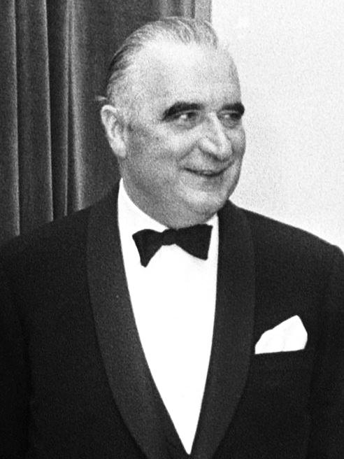
二、英國入歐的背景及經過。
西元1973年
結果：加入
原因：1.龐畢度的政治理念
2.英國與美國的關係淡了

Slide 11
三、英國脫歐的原因
脫歐的原因
疑歐主義
移民問題

Slide 12

三、英國脫歐的原因
疑歐主義

Slide 13
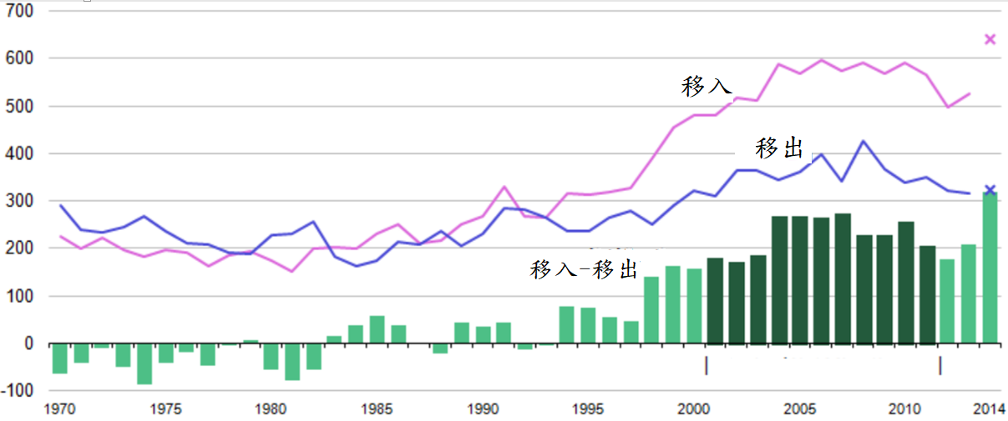
三、英國脫歐的原因
移民問題

Slide 14
四、英國脫歐的過程
2016/6/23
2017/7/7
1975年
2017/6/19
英 行 決 盟
國 脫 定 。
首 歐 將
相 公 繼
威 投 續
爾 ， 留
森 結 在
舉 果 歐
英 行 決
國 脫 定
首 歐 將
相 公 離
卡 投 開
麥 ， 歐
隆 結 盟
舉 果 。
英 行。
國 第
正 一
式 階
與 段
歐 的
盟 談
進 判
英 契
國 克
與 斯
歐 協
盟 議
達 ︾
成 。
︽

Slide 15
四、英國脫歐的過程
2019/1/15
2019/3/21
2018/11/25
2019/3/14
2019/4/11
歐 同
盟 意
各 脫
國 歐
領 草
導 案
人 。
皆
英 國
國 議
脫 會
歐 慘
草 遭
案 否
在 決
英 。
英 國 改
國 延 至
下 遲 6
議 脫 月
會 歐 30
同 ， 日
意 日 。
英 期
歐 延
盟 至
同 5
意 月
脫 22
歐 日
日 。
期
雙 期
方 延
同 至
意 10
將 月
脫 31
歐 日
日 。

Slide 16
四、英國脫歐的過程
最新消息
因至2019/10/19日前雙方結無公布雙方協議達成等資訊
英國脫歐日期及有可能延至2020/1/31

Slide 17
四、英國脫歐的過程
脫歐公投結果出爐
卡麥隆辭職
梅伊草案被英國下議會否決
梅伊辭職
脫歐 拖歐

Slide 18
五、英國脫歐的影響
脫歐的影響
經濟
政治
北愛硬邊界

Slide 19
五、英國脫歐的影響
經濟
單一市場
脫歐後

Slide 20
五、英國脫歐的影響
政治
不干預歐盟內政、法規

Slide 21
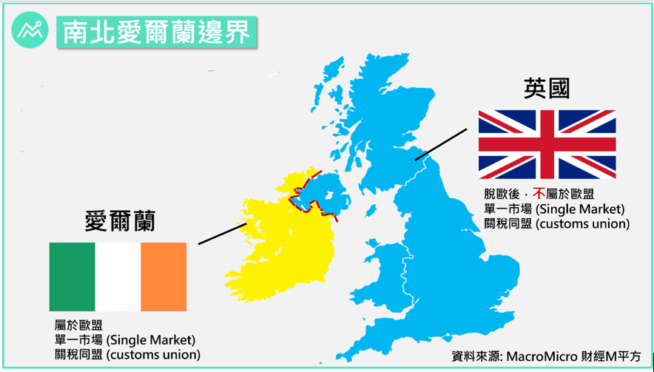
五、英國脫歐的影響
北愛硬邊界

Slide 22
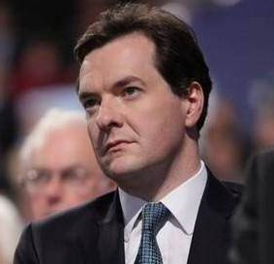

六、分析英國脫歐的利與弊
經濟
1.脫歐後英國將「永
久的更貧窮」
2.經濟至2030年止會
縮水6%，相當於每
個家庭每年損失
4300英磅。
英國前財政大臣
奧斯本

Slide 23
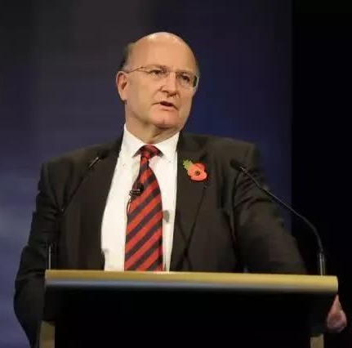

六、分析英國脫歐的利與弊
經濟
雙方維持一種緊密的商業關係，必定是會有巨大的利益。
經濟學家
羅傑．布特爾

Slide 24


六、分析英國脫歐的利與弊
經濟
挪威
歐洲經濟區(EEA)的成員參與歐洲單一市場。
瑞士
歐洲自由貿易聯盟(EFTA)的成員，藉由雙邊協議參與單一市場

Slide 25
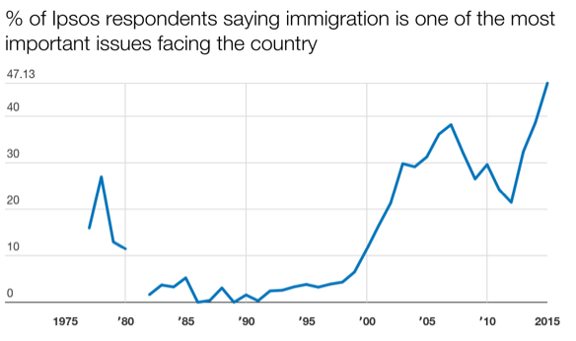
六、分析英國脫歐的利與弊
移民

Slide 26

六、分析英國脫歐的利與弊
移民
社會分析家
亞歷山大．貝茨
……這意味著，更多的人需要分享移民所帶來的好處，並且了解他們。

Slide 27
六、分析英國脫歐的利與弊
經濟：研究小組認為英國可以參考瑞士或挪威的例子,繼續與歐洲維持經貿合作。
移民：移民問題被過度誇張化,才導致英國人民對此非常不滿,應以包容的心看待,才能解決對彼此的成見。

Slide 28


